Slide 1
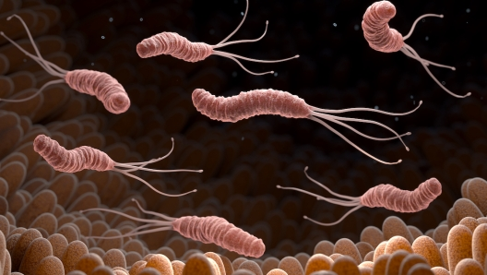
Helicobacter pylori

Slide 2
Nel 1983 sono stati isolati bacilli Gram neg a spirale dalla mucosa gastrica di pazienti affetti da gastrite cronica antrale.
Da allora sono associati a a gastrite cronica, ulcera gastrica ed ulcera duodenale
Importante cofattore eziologico nella patogenesi del cancro e del linfoma dello stomaco
~ 50% della popolazione mondiale risulta portatore
Rischio di infezione sembra essere associato a fattori quali scarse condizioni igieniche e socioeconomiche

Slide 3
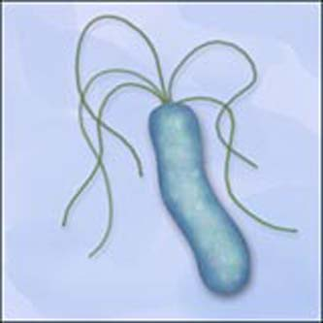
Helicobacter pylori
Batterio Gram-negativo
Forma: spirale (bastoncini incurvati a C o a S)
Mobile: due-cinque flagelli polari con rivestimento proteico che gli consentono di penetrare nello strato mucoso mediante movimenti spiraliformi
Microaerofilo
Catalasi-positivo
Ureasi-positivo
Ossidasi-positivo

Slide 4
H. pylori: Fattori di virulenza
ESOENZIMI:
UREASI: catalizza l’idrolisi di urea in CO₂ e NH₃ che neutralizza gli acidi gastrici. Può causare l’infiammazione della mucosa gastrica attivando monociti e neutrofili.
MUCINASI: degrada la mucosa gastrica.
SUPEROSSIDO DISMUTASI: previene l’uccisione nel vacuolo fagocitico neutralizzando i metaboliti dell’O₂.
CATALASI: previene l’uccisione nel vacuolo fagocitico neutralizzando i perossidi.
Superamento della barriera chimico-fisica gastrica
Sopravvivenza nei macrofagi
TOSSINA VACUOLANTE A o VacA
Proteina che viene internalizzata dalle cellule della mucosa gastrica e induce la formazione di vacuoli citoplasmatici
PROTEINA ASSOCIATA ALLA CITOTOSSINA CagA
Proteina che induce alterazioni del citoscheletro

Slide 5
Vie di trasmissione
Presenza di H. pylori nel succo gastrico
Eliminazione del succo gastrico nell’intestino e presenza di H. pylori nelle feci
H. pylori sopravvive nelle feci e può essere eliminato nell’ambiente
Feci o qualsiasi altro elemento contaminato (acqua, cibo) può essere veicolo di trasmissione
Via oro-fecale
Via oro-orale
Fonte animale
Ambiente
Reflusso di succo gastrico può raggiungere la cavità e in particolare la placca dentaria
La saliva può essere il veicolo di trasmissione
può sopravvivere nell’acqua di fiume per oltre un anno e per alcuni giorni nel latte

Slide 6
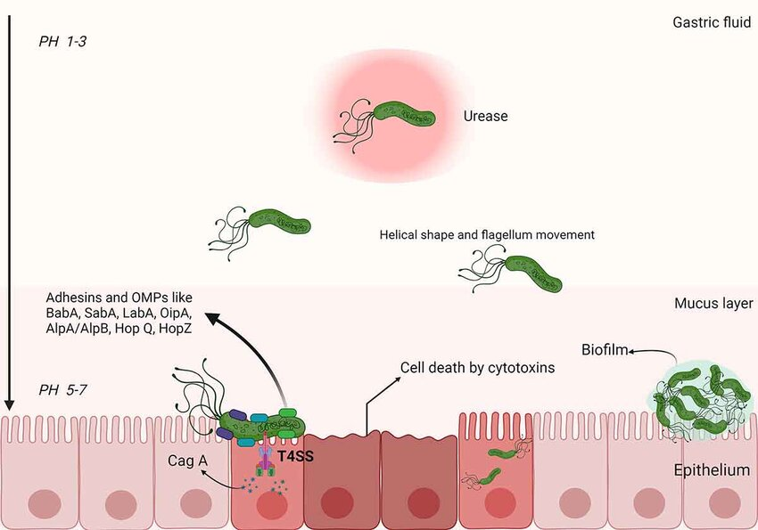
Helicobacter pylori
Patogenesi 1
Ureasi
Mucinasi
Nat Rev Dis Primers. 2023 Apr 20

Slide 7
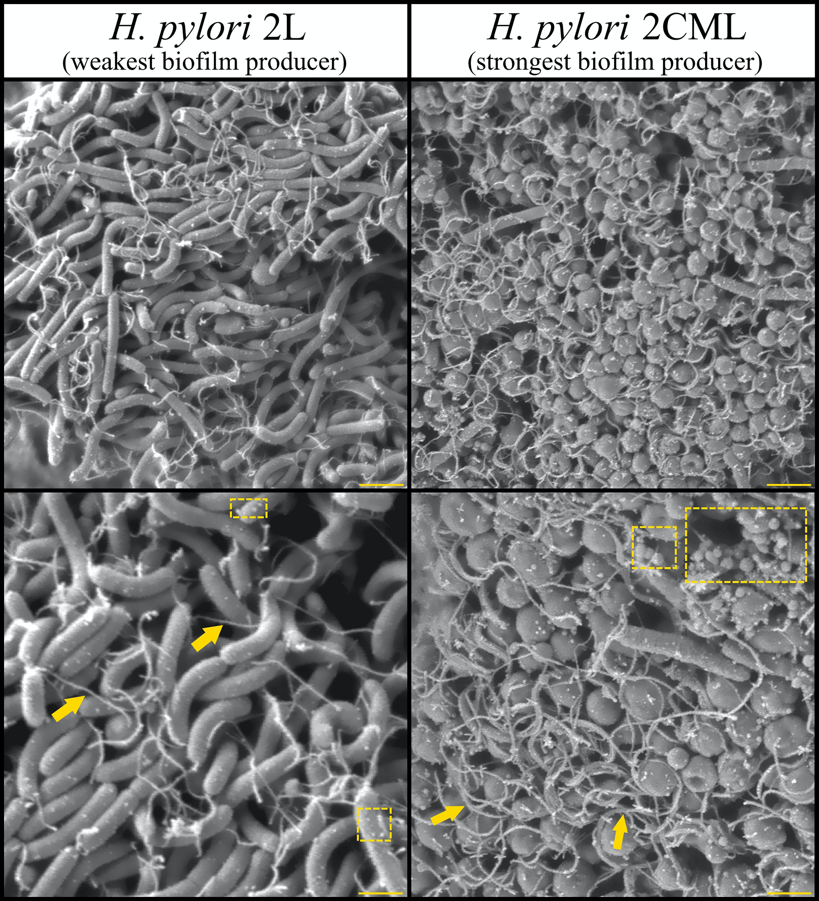
Biofilm formato da Helicobacter pylori
Microvescicole
Flagelli →
Front. Cell. Infect. Microbiol. , 25 March 2022

Slide 8
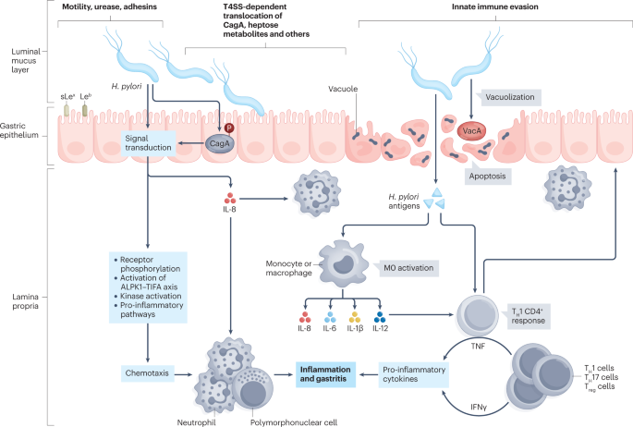
Helicobacter pylori
Patogenesi 2
Nat Rev Dis Primers. 2023 Apr 20

Slide 9
H. pilory: procedure diagnostiche
TEST INVASIVI
Esame istologico
Esame colturale
Test rapido ureasi
Amplificazione genica

Slide 10
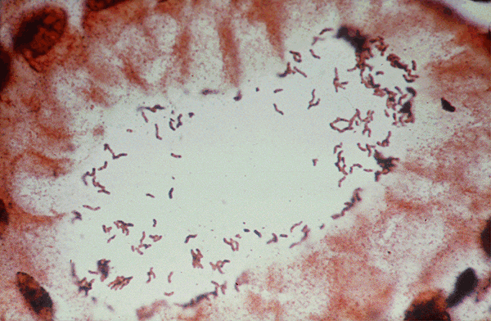
H. pilory: procedure diagnostiche
TEST INVASIVI
VANTAGGI
Possibilità di valutare “nell’insieme” la presenza di H. pylori e delle lesioni infiammatorie e degenerative della mucosa
Disponibile in tutte le istituzioni
Stabilita’ dei preparati e possibilità di valutazione restrospettiva
SVANTAGGI
Tecnica invasiva e prelievo in corso di endoscopia
Soggettività nella interpretazione
Difficoltà nel differenziare l’ H. pylori da batteri simili
Impossibilità di tipizzare i ceppi e verificare la resistenza batterica
Esame istologico
Esame colturale
Test rapido ureasi

Slide 11
H. pilory: procedure diagnostiche
TEST INVASIVI
Esame istologico
Esame colturale
Test rapido ureasi
VANTAGGI
“Gold standard” per la letteratura
Specificita’ elevata
Tipizzazione dei ceppi
Studio delle resistenze batteriche
SVANTAGGI
Sensibilita’ ridotta da problemi nel prelievo, trasporto, esame delcampione
Nessuna informazione sulle condizioni della mucosa

Slide 12
H. pilory: procedure diagnostiche
TEST NON INVASIVI
Breath test
Ricerca Ag feci
Sierologia

Slide 13
H. pilory: procedure diagnostiche
TEST NON INVASIVI
VANTAGGI
Metodo non invasivo
Elevata sensibilità
Elevata specificità
Possibile invio a distanza del campione
Valutazione globale della presenza del batterio nello stomaco
SVANTAGGI
Non consente la tipizzazione dei ceppi né la valutazione della suscettibilità agli agenti antimicrobici
Non consente informazioni sullo stato della mucosa
Non disponibile in tutte le strutture
costo elevato
Breath test
Ricerca Ag feci
Sierologia

Slide 14
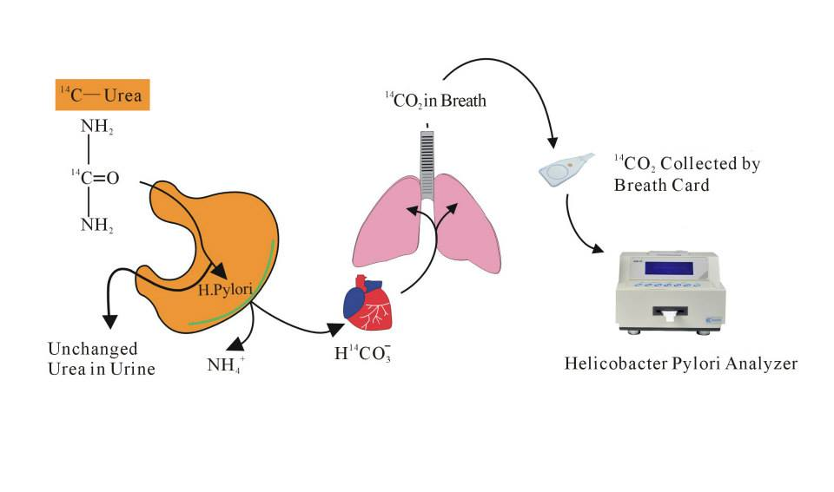

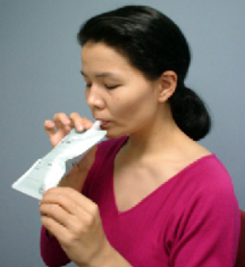
BREATH TEST

Slide 15
H. pilory: procedure diagnostiche
TEST NON INVASIVI
Breath test
Ricerca Ag feci
Sierologia
VANTAGGI
Metodo non invasivo
Alta sensibilità e specificità
Facile esecuzione e basso costo
Valutazione di una terapia eradicante
SVANTAGGI
Non consente la tipizzazione dei ceppi né la valutazione della suscettibilità agli antibiotici
Non consente informazioni sullo stato della mucosa
Possibile interazione con altri ag batterici
Interferenza con farmaci antisecretivi ed antibiotici

Slide 16
H. pilory: procedure diagnostiche
TEST NON INVASIVI
Breath test
Ricerca Ag feci
Sierologia
VANTAGGI
Fondamentale in pediatria
Studi epidemiologici
Analisi quantitativa
SVANTAGGI
Impossibilita’ di distinguere infezione acuta da cronica
Lenta cinetica (monitoraggio della eradicazione sei mesi dopo la fine della terapia)

Slide 17
H. pilory: procedure diagnostiche
AMPLIFICAZIONE GENICA (PCR)
Test invasivi
Test non invasivi
Campione biologico: feci, placca dentaria, saliva, biopsia (antro e corpo), succo gastrico
Amplificazione del DNA batterico relativo ai geni CagA e UreC
VANTAGGI
Elevata specificità
Elevata sensibilità
Tipizzazione dei ceppi
Rapidita’ di risposta
Possibilita’ di analisi Retrospettiva
SVANTAGGI
Non permette lo studio delle resistenze batteriche
Nessuna informazione sulle condizioni della mucosa
Necessita’ di esperienza per evitare rischi di contaminazione
Costo elevato

Slide 18
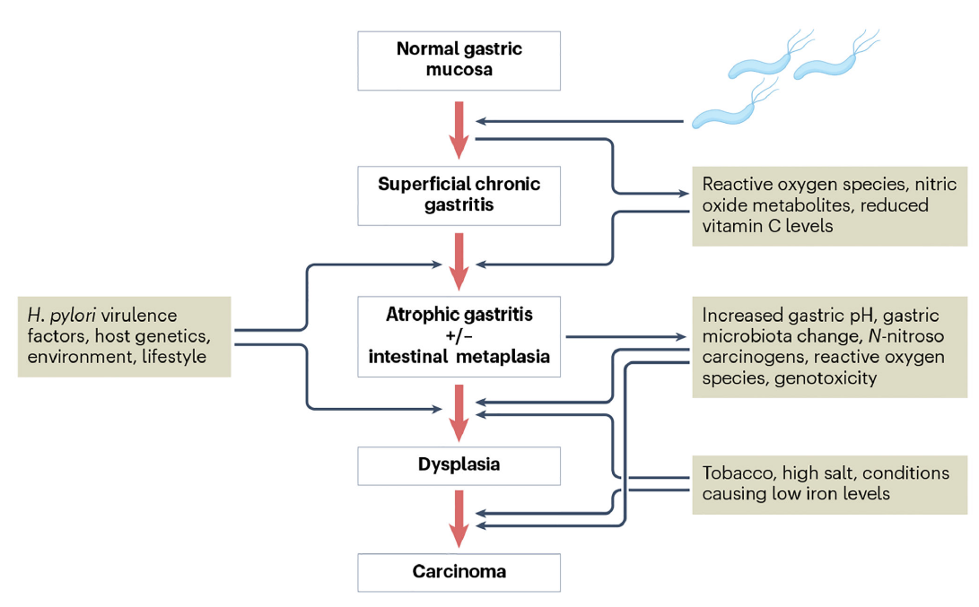
Ruolo patogenetico di H. pylori nell’adenocarcinoma gastrico
Nat Rev Dis Primers. 2023 Apr 20

Slide 19
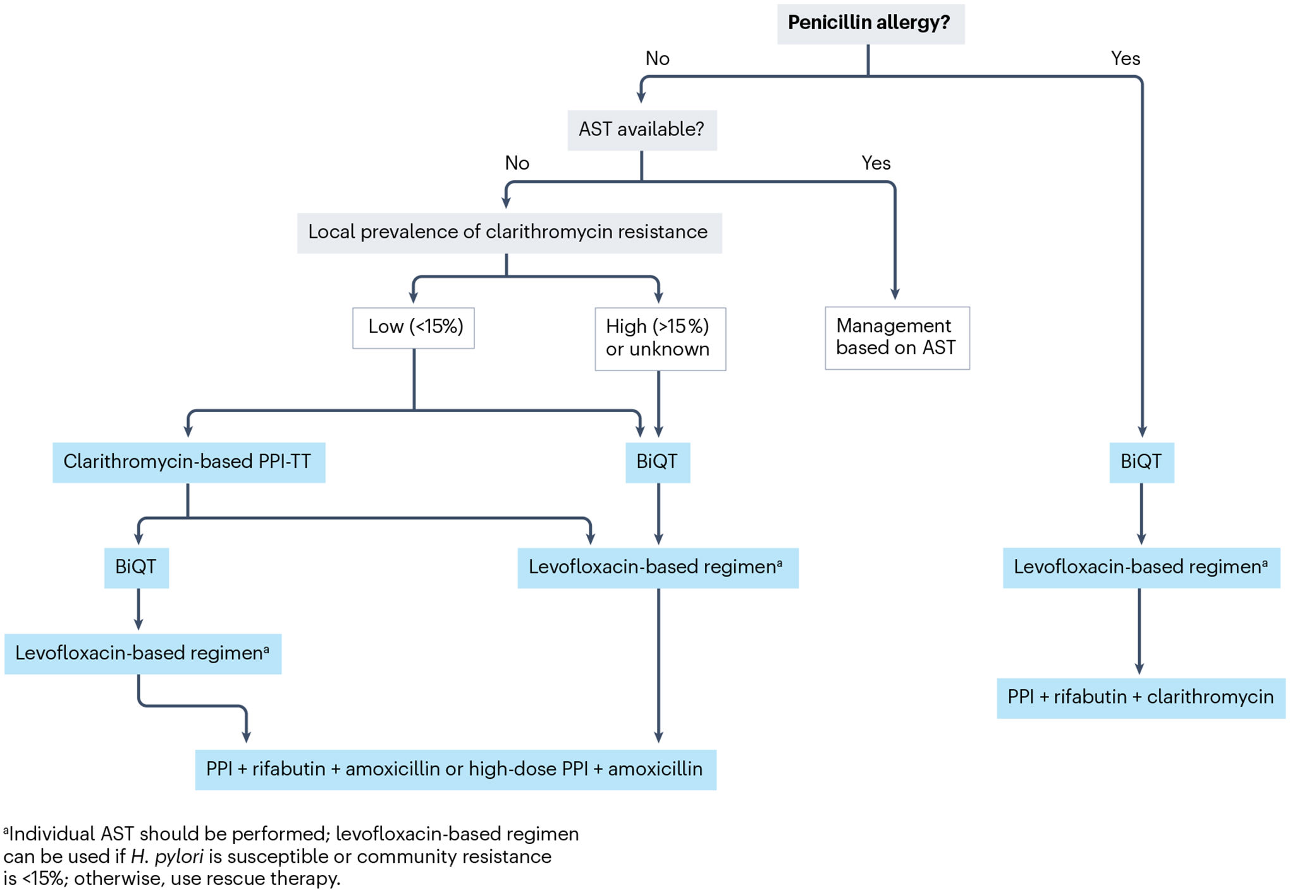
Nat Rev Dis Primers. 2023 Apr 20

